Slide 1
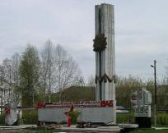
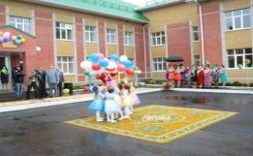
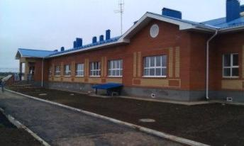
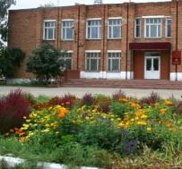
БЮДЖЕТ ДЛЯ ГРАЖДАН
Бюджет муниципального образования
«Кезский район» на 2016 год

Slide 2

Что такое бюджет?
Бюджет-это план доходов и расходов
Бюджет муниципального образования
предназначен для исполнения расходных обязательств муниципального образования.
«Бюджет для граждан» познакомит вас с положениями основного документа муниципального образования «Кезский район»-проекта бюджета на 2016 год.
Представленная информация предназначена для широкого круга пользователей и будет интересна всем категориям населения, так как местный бюджет затрагивает интересы каждого жителя муниципального образования «Кезский район».
Notes:
2

Slide 3
Составление проекта местного бюджета основывается на :
Бюджетном послании Президента Российской Федерации
Указе Главы Удмуртской Республики «Об основных направлениях бюджетной и налоговой политики УР на 2016 год»
Прогнозе социально-экономического развития Удмуртской Республики и муниципального образования «Кезский район»
Муниципальных программах муниципального образования «Кезский район»
В соответствии с Федеральным законом от 30.09.2015 года № 273-ФЗ «Об особенностях составления и утверждения проектов бюджетов бюджетной системы РФ на 2016 год, о внесение изменений в отдельные законодательные акты РФ и признании утратившей силу ст.3 Федерального закона « О приостановлении действия отдельных положений Бюджетного кодекса РФ» и законом Удмуртской Республики от 8.10.2015 года № 61-РЗ «Об особенностях составления и утверждения проекта бюджета Удмуртской Республики и проекта бюджета Территориального фонда обязательного медицинского страхования Удмуртской Республики на 2016 год» было принято решение о формировании проекта бюджета на один финансовый год.

Slide 4
Основные показатели Прогноза социально-экономического развития муниципального образования «Кезский район» на 2016 год и плановый период 2017 – 2018 годов

Slide 5
Основные характеристики бюджета
МО «Кезский район» на 2014-2016 годы, млн. руб.

Slide 6
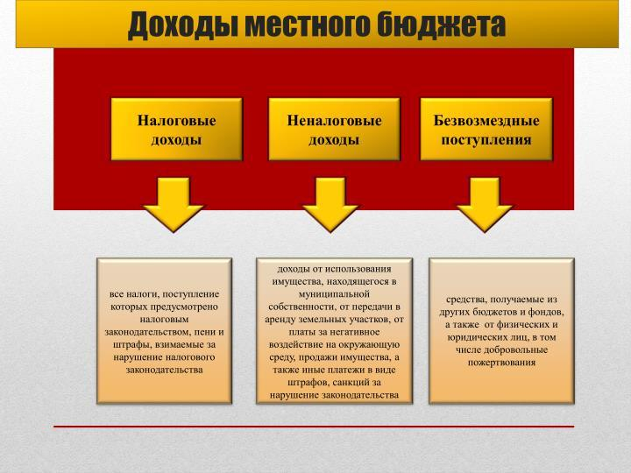
Доходы бюджета -поступающие в бюджет денежные средства, за исключением средств, являющихся источниками финансирования дефицита бюджета

Slide 7
Структура доходов бюджета МО «Кезский район на 2016 год

Slide 8
Notes:
8

Slide 9
Структура налоговых и неналоговых доходов МО «Кезский район» в 2016 году
156702 т.р.

Slide 10
Безвозмездные поступления из республиканского бюджета
тыс.руб.
Наименование | Утверждено в бюджете на 2015 год | Проект бюджета на 2016 год
Безвозмездные поступления от других бюджетов бюджетной системы Российской Федерации | 309000 | 305732,6
Дотации бюджетам муниципальных районов на выравнивание бюджетной обеспеченности | 56374 | 57402
Прочие дотации бюджетам муниципальных районов |  | 1646
Субсидии | 16754,7
Субвенции | 235871,3 | 246684,6

Slide 11
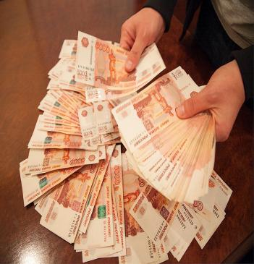

Расходы бюджета-выплачиваемые из бюджета денежные средства, за исключением средств, являющихся источниками финансирования дефицита бюджета
Формирование расходов осуществляется в соответствии с расходными обязательствами, обусловленными установленным законодательством разграничением полномочий, исполнение которых должно происходить в очередном финансовом году за счет средств соответствующих бюджетов
Принципы формирования расходов бюджета:
-по разделам;
-по ведомствам;
-по муниципальным программам

Slide 12
Распределение расходов бюджета муниципального образования "Кезский район" по разделам и подразделам функциональной классификации расходов на 2016 год
Раздел | Подраз | Наименование | Сумма на 2016 год
01 | 00 | Общегосударственные вопросы | 50270
01 | 02 | Функционирование высшего должностного лица субъекта Российской Федерации и муниципального образования | 1640
01 | 03 | Функционирование законодательных (представительных) органов государственной власти и представительных органов муниципальных образований | 8801,2
01 | 04 | Функционирование Правительства Российской Федерации, высших исполнительных органов государственной власти субъектов Российской Федерации, местных администраций | 20726,5
01 | 05 | Судебная система | 14
01 | 06 | Обеспечение деятельности финансовых, налоговых и таможенных органов и органов финансового (финансово-бюджетного) надзора | 7333,6
01 | 11 | Резервные фонды | 200
01 | 13 | Другие общегосударственные вопросы | 11554,7
02 | 00 | Национальная оборона | 1390
02 | 03 | Мобилизационная и вневойсковая подготовка | 1390
03 | 00 | Национальная безопасность и правоохранительная деятельность | 108
03 | 09 | Защита населения и территории от чрезвычайных ситуаций природного и техногенного характера, гражданская оборона | 78
03 | 14 | Другие вопросы в области национальной безопасности и правоохранительной деятельности | 30
04 | 00 | Национальная экономика | 17932,6
04 | 05 | Сельское хозяйство и рыболовство | 5506,3
04 | 09 | Дорожное хозяйство | 12300
04 | 10 | Связь и информатика | 104,3
04 | 12 | Другие вопросы в области национальной экономики | 22
05 | 00 | Жилищно-коммунальное хозяйство | 245,5
05 | 01 | Жилищное хозяйство | 80
05 | 02 | Коммунальное хозяйство | 2,3
05 | 03 | Благоустройство | 74,4
05 | 05 | Другие вопросы в области жилищно-коммунального хозяйства | 88,8
07 | 00 | Образование | 306309,3
07 | 01 | Дошкольное образование | 65674,3
07 | 02 | Общее образование | 210812,1
07 | 07 | Молодежная политика | 1724,9
07 | 09 | Другие вопросы в области образования | 28098
08 | 00 | Культура и кинематография | 40949,4
08 | 01 | Культура | 37950,7
08 | 04 | Другие вопросы в области культуры, кинематографии | 2998,7
09 | 00 | Здравоохранение | 60
09 | 09 | Другие вопросы в области здравоохранения | 60
10 | 00 | Социальная политика | 25879
10 | 01 | Пенсионное обеспечение | 1400
10 | 03 | Социальное обеспечение населения | 5097,5
10 | 04 | Охрана семьи и детства | 19269,5
10 | 06 | Другие вопросы в области социальной политики | 112
11 | 00 | Физическая культура и спорт | 480
11 | 02 | Массовый спорт | 480
13 | 00 | Обслуживание государственного и муниципального долга | 1750
13 | 01 | Обслуживание государственного внутреннего и муниципального долга | 1750
14 | 00 | Межбюджетные трансферты общего характера бюджетам субъектов Российской Федерации и муниципальных образований | 17060,8
14 | 01 | Дотации на выравнивание бюджетной обеспеченности субъектов Российской Федерации и муниципальных образований | 17060,8
 |  | Итого | 462434,6

Slide 13
«Программный бюджет» МО «Кезский район»
Муниципальные программы
446239,6
тыс. руб
3,5%
Непрограммная часть

Slide 14
Расходы бюджета МО «Кезский район» на реализацию муниципальных программ на 2016 год
Развитие образования и воспитания
309008,2
тыс. руб.
Муниципальное управление
45335,3
тыс. руб.
Развитие культуры
40949,4
тыс. руб.
Социальная поддержка населения
23180,1
тыс. руб.
Управление
муниципальными
финансами
9133,6
тыс. руб.
Создание
условий для устойчивого экономического развития
5528,3 тыс. руб.
Содержание и развитие муниципального хозяйства
12455,7
тыс. руб.
Сохранение здоровья и формирование здорового образа жизни населения
520 тыс. руб.
Безопасность
108
тыс. руб.
Энергосбережение и повышение энергетической эффективности
1 тыс. руб.
Комплексные меры противодействия немедицинскому потреблению наркотических средств и их незаконному обороту
20
тыс. руб.

Slide 15
Расходы на реализацию муниципальной программы «Развитие образования и воспитание» на 2015-2020 годы
 | 2015 год | 2016 год
Муниципальная программа "Развитие образования и воспитание" на 2015-2020 годы | 311058,4 | 309008
в том числе:
Подпрограмма "Развитие дошкольного образования" | 72896,3 | 65674,3
Подпрограмма "Развитие общего образования" | 197049 | 186479,6
Подпрограмма"Дополнительное образование и воспитание детей" | 26080,9 | 24347,5
Подпрограмма "Реализация молодежной политики" | 1415,1 | 1235,8
Подпрограмма« Организация отдыха, оздоровления и занятости детей, подростков и молодежи" | 200 | 489,1
Подпрограмма "Создание условий для реализации муниципальной программы" | 13417,1 | 30781,9
Целью муниципальной программы является организация предоставления, повышение качества и доступности дошкольного, общего, дополнительного образования детей на территории муниципального образования «Кезский район», созданий условий для успешной социализации и самореализации детей и молодежи

Slide 16
Расходы на реализацию муниципальной программы «Сохранение здоровья и формирования здорового образа жизни населения» на 2015-2020 годы
 | 2015 год | 2016 год
Муниципальная программа "Сохранение здоровья и формирование здорового образа жизни населения" на 2015-2020 годы | 520 | 520
в том числе:
Подпрограмма "Создание условий для развития физической культуры и спорта" | 470 | 480
Подпрограмма "Создание условий для оказания медицинской помощи населению, профилактика заболеваний и формирование здорового образа жизни"" | 50 | 40
Целью муниципальной программы является формирование у населения района мотивации к ведению здорового образа жизни, обеспечение условий для развития на территории Кезского района физической культуры и массового спорта

Slide 17
Расходы на реализацию муниципальной программы «Развитие культуры» на 2015-2020 годы
 | 2015 год | 2016 год
Муниципальная программа "Развитие культуры" на 2015-2020 годы | 38800,8 | 40949,4
в том числе:
Подпрограмма «Организация библиотечного обслуживания населения" | 12049,3 | 10436,6
Подпрограмма "Организация досуга, предоставление услуг организаций культуры и доступа к музейным фондам" | 22773,7 | 25416,6
Подпрограмма"Развитие местного народного творчества" | 2226,2 | 2097,5
Подпрограмма "Создание условий для реализации муниципальной программы" | 1751,6 | 2998,7
Целью муниципальной программы является создание условий для организации библиотечного обслуживания населения, организации досуга, предоставления услуг организаций культуры и доступа к музейным фондам, сохранения, использования и популяризации объектов культурного наследия, развития местного народного творчества

Slide 18
Расходы на реализацию муниципальной программы «Социальная поддержка населения» на 2015-2020 годы
 | 2015 год | 2016 год
Муниципальная программа "Социальная поддержка населения" | 22125,8 | 23180,1
в том числе:
Подпрограмма "Социальная поддержка семьи и детей"" | 12269 | 15731,6
Подпрограмма "Социальная поддержка старшего поколения муниципальном образовании "Кезский район" | 1582 | 1482
Подпрограмма"Обеспечение жильем отдельных категорий граждан,стимулирование улучшения жилищных условий" | 3647,3 | 869
Подпрограмма "Представление субсидий и льгот по оплате жилищно-коммунальных услуг" | 4627,5 | 5097,5
Целью муниципальной программы является создание условий для повышения уровня и качества жизни социально-незащищенных слоев населения муниципального образования «Кезский район»

Slide 19
Расходы на реализацию муниципальной программы «Создание условий для устойчивого экономического развития» на 2015-2020 годы
 | 2015 год | 2016 год
Муниципальная программа "Создание условий для устойчивого экономического развития" | 5800 | 5528,3
в том числе:
Подпрограмма "Развитие сельского хозяйства и расширение рынка сельскохозяйственной продукции" | 5800 | 5506,3
Подпрограмма "Создание условий для малого и среднего предпринимательства" |  | 22
Целью муниципальной программы является обеспечение устойчивого экономического развития района, повышение доходов и обеспечение занятости населения

Slide 20
Расходы на реализацию муниципальной программы «Безопасность» на 2015-2020 годы
 | 2015 год | 2016 год
Муниципальная программа «Безопасность» на 2015-2020 годы" | 104 | 108
в том числе:
Подпрограмма "Предупреждение и ликвидация последствий чрезвычайных ситуаций, реализация мер пожарной безопасности" | 64 | 78
Подпрограмма "Профилактика правонарушений в муниципальном образовании "Кезский район" | 35 | 30
Подпрограмма"Гармонизация межэтнических отношений,профилактика экстремизма" | 5
Целью муниципальной программы является обеспечение жизнедеятельности населения на территории муниципального образования «Кезский район»

Slide 21
Расходы на реализацию муниципальной программы «Содержание и развитие муниципального хозяйства» на 2015-2020 годы
 | 2015 год | 2016 год
Муниципальная программа "Содержание и развитие муниципального хозяйства на 2015-2020 годы" | 2674,4 | 12455,7
в том числе:
Подпрограмма "Содержание и развитие жилищного хозяйства" | 165 | 80
Подпрограмма "Содержание и развитие коммунальной инфраструктуры" | 5 | 1,3
Подпрограмма"Благоустройство и охрана окружающей среды" | 74,4 | 74,4
Подпрограмма "Разитие транспортной системы" | 2430 | 12300
Целью муниципальной программы являются реализация целенаправленной градостроительной политики по формированию комфортной и безопасной для проживания населения района, сохранению исторического и культурного наследия ,созданию условий для развития жилищного строительства, иного развития территории района, а также повышение бюджетной эффективности земле использования; создание безопасных и благоприятных условий проживания граждан в многоквартирных домах на территории Кезского района, повышение качества жилищно-коммунальных услуг; обеспечение надежной и эффективной работы инженерно-коммунальной инфраструктуры Кезского района, ее развитие с учетом потребности в новых мощностях, обеспечение потребителей необходимым набором коммунальных услуг; повышение качества окружающей среды за счет благоустройства территории района, обеспечение санитарно-эпидемиологического благополучия и экологической безопасности; обеспечение доступности, повышение уровня сервиса и комфорта общественного транспорта на территории района; улучшение состояния сети автомобильных дорог общего пользования местного значения, повышение безопасности дорожного движения

Slide 22
Расходы на реализацию муниципальной программы «Энергосбережение и повышение энергетической эффективности» на 2015-2020 годы
 | 2015 год | 2016 год
Муниципальная программа "Энергосбережение и повышение энергетической эффективности муниципального образования "Кезский район"на 2015-2020 годы | 5,2 | 1
Целью муниципальной программы является повышение энергетической эффективности экономики и бюджетной сферы муниципального образования за счет рационального использования энергетических ресурсов при их производстве , передаче и потреблении и обеспечении условий повышения энергетической эффективности

Slide 23
Расходы на реализацию муниципальной программы «Муниципальное управление» на 2015-2020 годы
 | 2015 год | 2016 год
Муниципальная программа "Муниципальное упраление" | 55499,5 | 45335,3
в том числе:
Подпрограмма "Организация муниципального управления" | 49749 | 40043
Подпрограмма "Управление муниципальным имуществом и земельными ресурсами" | 3340 | 3080,1
Подпрограмма"Архивное дело" | 866,6 | 812,2
Подпрограмма "Создание условий для государственной регистрации актов гражданского состояния" | 1543,9 | 1400
Цель муниципальной программы-совершенствование муниципального управления, повышение его эффективности, повышение уровня и качества жизни населения и обеспечение устойчивого социально-экономического развития муниципального образования «Кезский район»

Slide 24
Расходы на реализацию муниципальной программы «Управление муниципальными финансами» на 2015-2020 годы
 | 2015 год | 2016 год
Муниципальная программа "Управление муниципальными финансами "на 2014-2020 годы" | 8929,5 | 9133,6
в том числе:
Подпрограмма "Организация бюджетного процесса в муниципальном образовании "Кезский район" | 8879,5 | 9083,6
Подпрограмма "Повышение эффективности бюджетных расходо и управления муниципальными финансами" | 50 | 50
Цель муниципальной программы –обеспечение исполнения расходных обязательств муниципального образования «Кезский район» при сохранении долгосрочной сбалансированности и устойчивости бюджета муниципального образования «Кезский район», повышение эффективности бюджетных расходов и качества финансового менеджмента в общественной секторе

Slide 25
Расходы на реализацию муниципальной программы «Комплексные меры противодействия немедицинскому потреблению наркотических средств и их незаконному обороту в МО «Кезский район»
 | 2015 год | 2016 год
Муниципальная программа "Комплексные меры противодействия немедицинскому потреблению наркотических средств и их незаконному обороту" | 0 | 20
Цель муниципальной программы – Снижение уровня незаконного потребления наркотических средств, психотропных веществ и их прекурсоров населением МО «Кезскийрайон», снижение количества преступлений, связанных с незаконным оборотом наркотических средств и психотропных веществ,создание условий для межведомственного взаимодействия всех субъектов профилактики с целью осуществления комплексных мер противодействия немедицинскому потреблению наркотических средств и их незаконному обороту в МО «Кезский район».

Slide 26
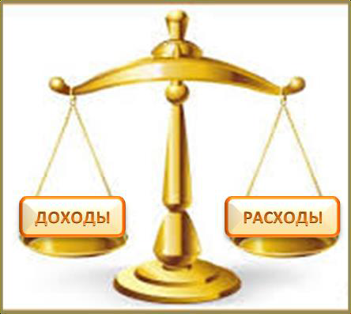
Одним из основных требований, предъявляемых к бюджету, является его сбалансированность.
В случае превышения расходов бюджета над его доходами образуется дефицит бюджета и необходимо планировать источники его финансирования (размещение государственных ценных бумаг, бюджетные кредиты, средства от продажи акций и прочие заимствования).
Если же доходы бюджета превышают расходы – профицит бюджета, то планируются направления его использования.

Slide 27


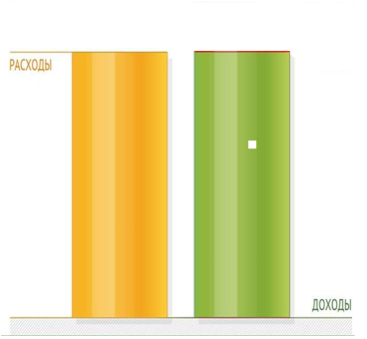

Основные параметры бюджета МО «Кезский район»
тыс.руб.
537945
2016
2015
Параметры | 2015 | 2016
Доходы | 461 | 462,4
Расходы | 461 | 462,4
Дефицит (-) | 0 | 0
% дефицита | - | -

Slide 28
Структура муниципального долга в 2014-2016 гг.
тыс.руб.

Slide 29
Изменение верхнего предела муниципального долга в 2015-2017 годах

Slide 30
Контактная информация
«Бюджет для граждан»
подготовлен Управлением финансов Администрации муниципального образования «Кезский район»
Руководитель:
Заместитель Главы Администрации МО «Кезский район» по финансовым вопросам – начальник Управления финансов – Шушакова Ираида Анатольевна
Адрес: 427580, Удмуртская Республика, п.Кез, ул.Кирова, 5
График приема граждан: четверг с 16.00 до 19.00
Телефон: 8(34158)31194
Факс: 8(34158)31280
Адрес электронной почты: minfin12@udmnet.ru
Режим работы: с понедельника по пятницу с 8.00 до 16.15, обед с 12.00 до 13.00

